Slide 1


iOS 9⚡️闪电开发
初级篇-自动布局简介
小波说雨燕

Slide 2
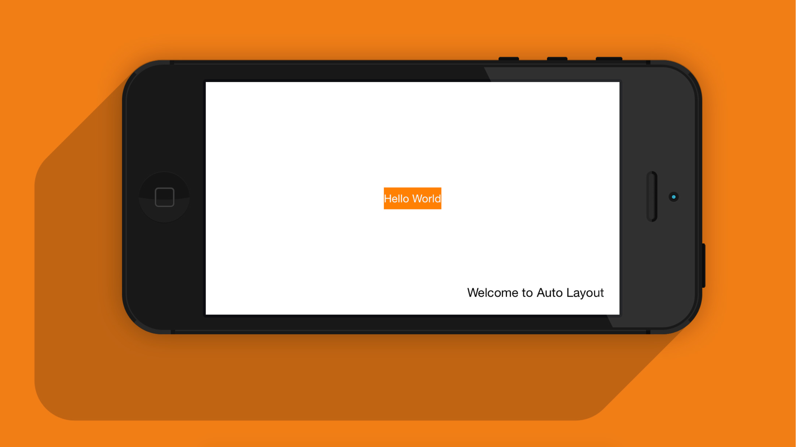
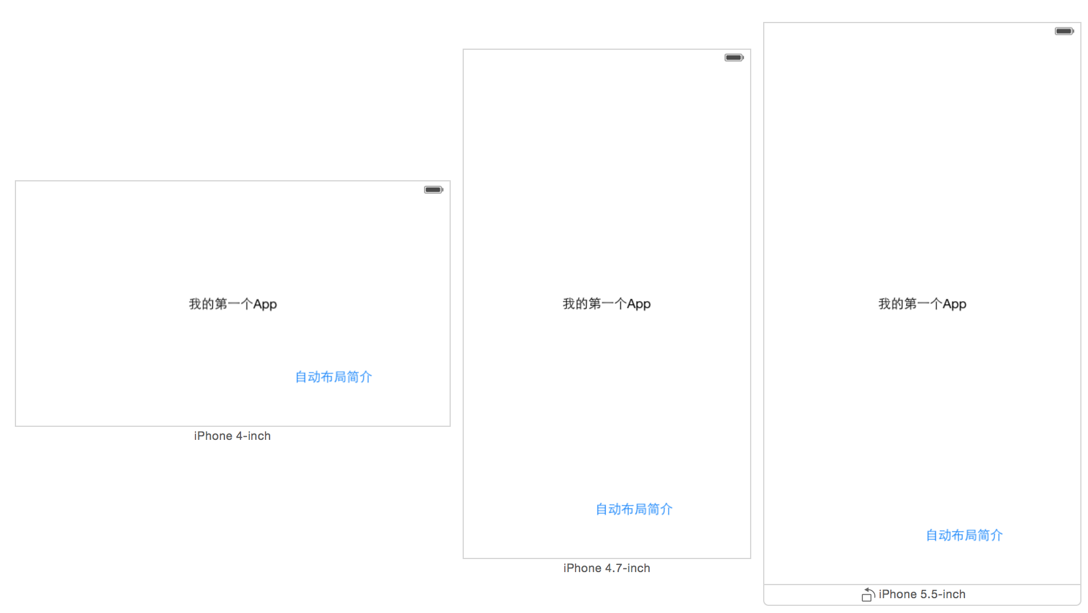
“对酒当歌，人生几何.
譬如朝露，去日苦多”
– 曹操

Slide 3


目
什么是自动布局
自动布局与约束
录
运用约束
预览约束效果
约束小练习

Slide 4

什么是自动布局

Slide 5
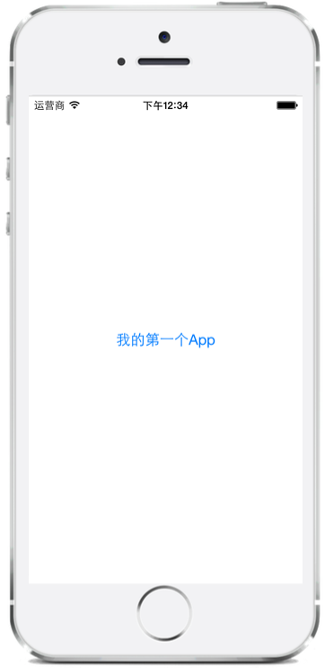

约束
入门篇时介绍了 对齐的“约束”
自动布局就是 基于约束的布局系统
以便适配不同尺寸机型和设备旋转
易学且必须掌握

Slide 6
屏幕进化史 - 点系统
iPhone 4 之前： 320×480像素 1个点对应1个像素
iPhone 4 （Retina屏）：1个点对应2个像素 640×960像素
点系统： 320×480（5之前） 320×568（5/5s）
没有自动布局，Storyboard的布局是以像素计算的（绝对布局）

Slide 7
自动布局与约束

Slide 8
分解：无论是哪种机型，横屏还是竖屏，水平和垂直方向都在中间
我想让这个按钮处于屏幕正中央
基于约束？
自动布局基于约束
中心思想：你如何描述一个元素的位置？
约束=位置规则：
水平居中
垂直居中

Slide 9
更进一步的约束
150
50
50

Slide 10
运用约束

Slide 11
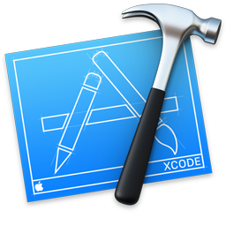

2种使用方式：菜单、拖拽
菜单
对齐
修正
固定
⭐约束时通常需要隐藏导航栏，快捷键开关 Command + 0

Slide 12
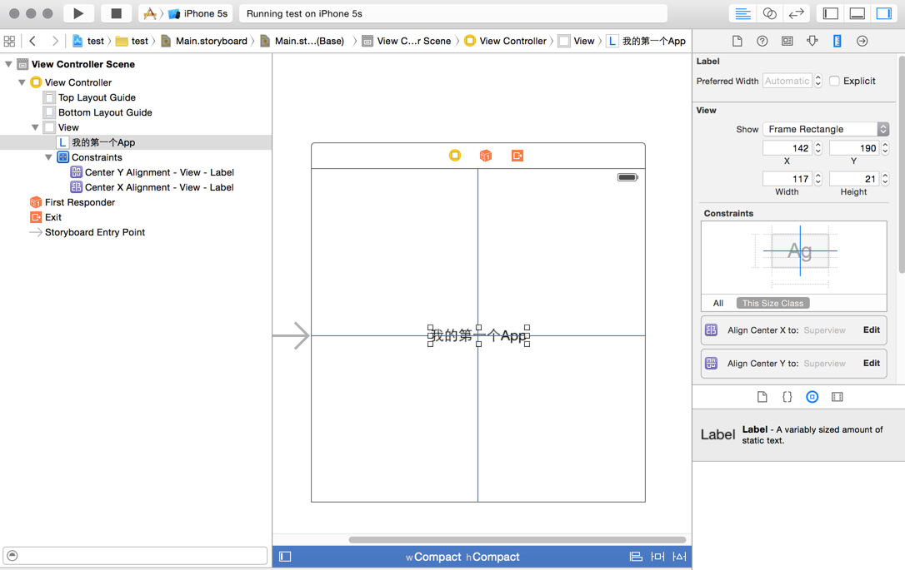
打开尺寸分栏查看约束
查看约束
列在视图大纲中的约束

Slide 13
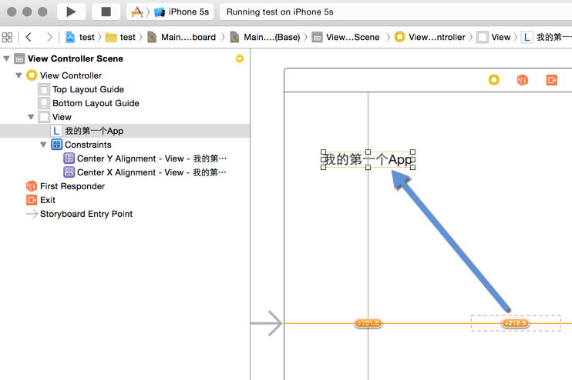
约束问题
指示（橙/红）
修正约束

Slide 14
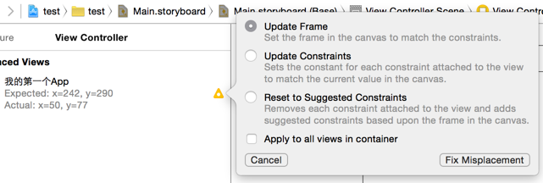
默认选项
修正建议
进行修正

Slide 15
预览约束效果

Slide 16
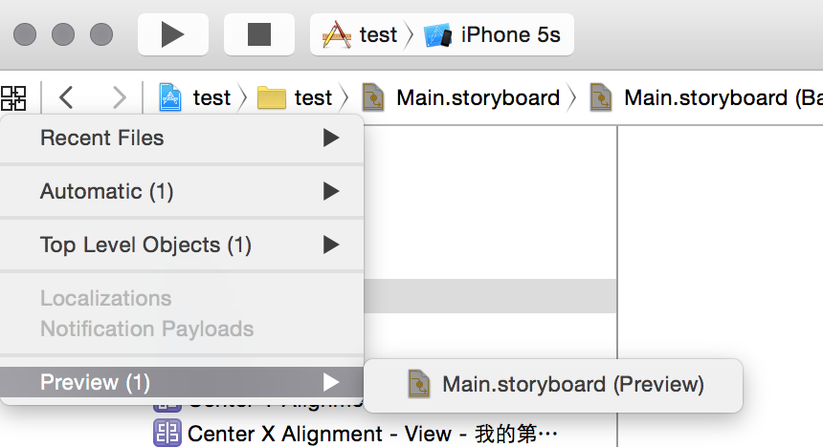
打开预览
打开助手（assistant）菜单
按住Shift+Option点击此项

Slide 17
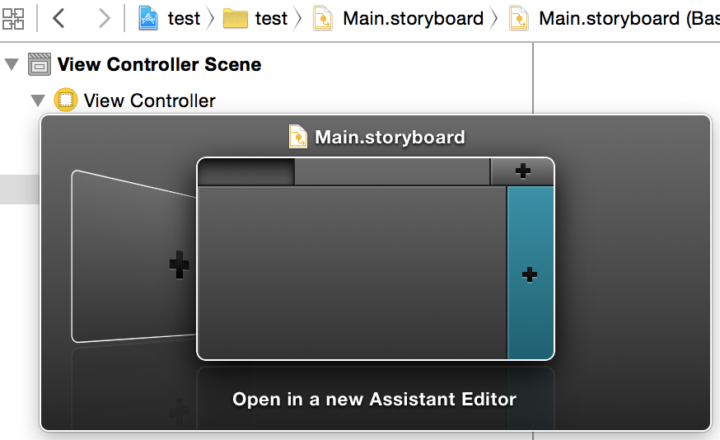
选中预览窗口
在右侧窗格中预览

Slide 18
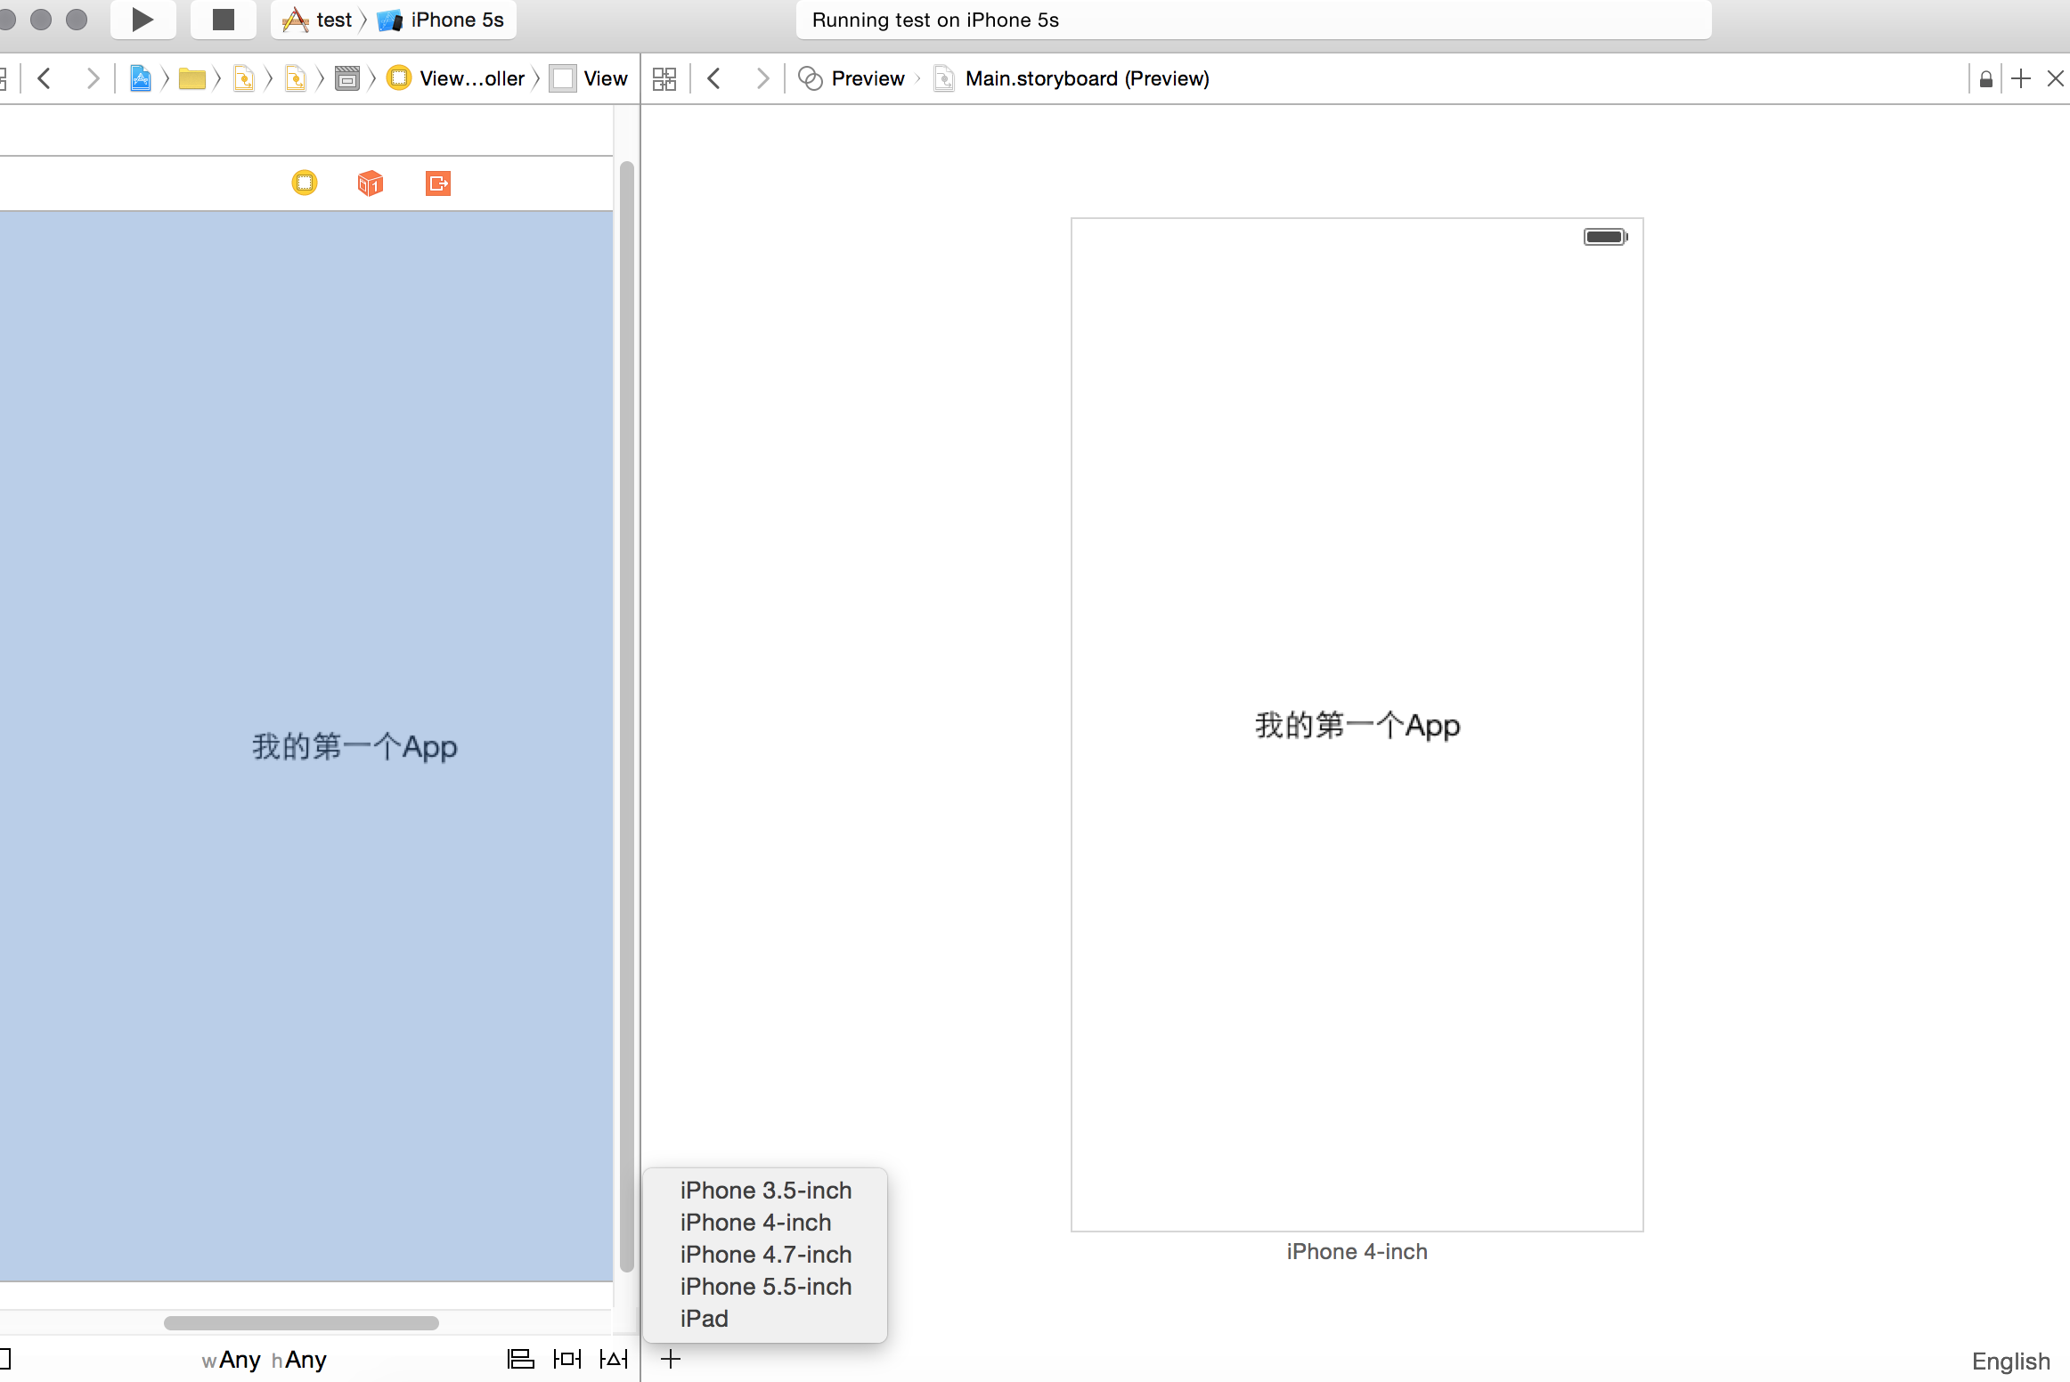
预览效果
添加预览
设备

Slide 19
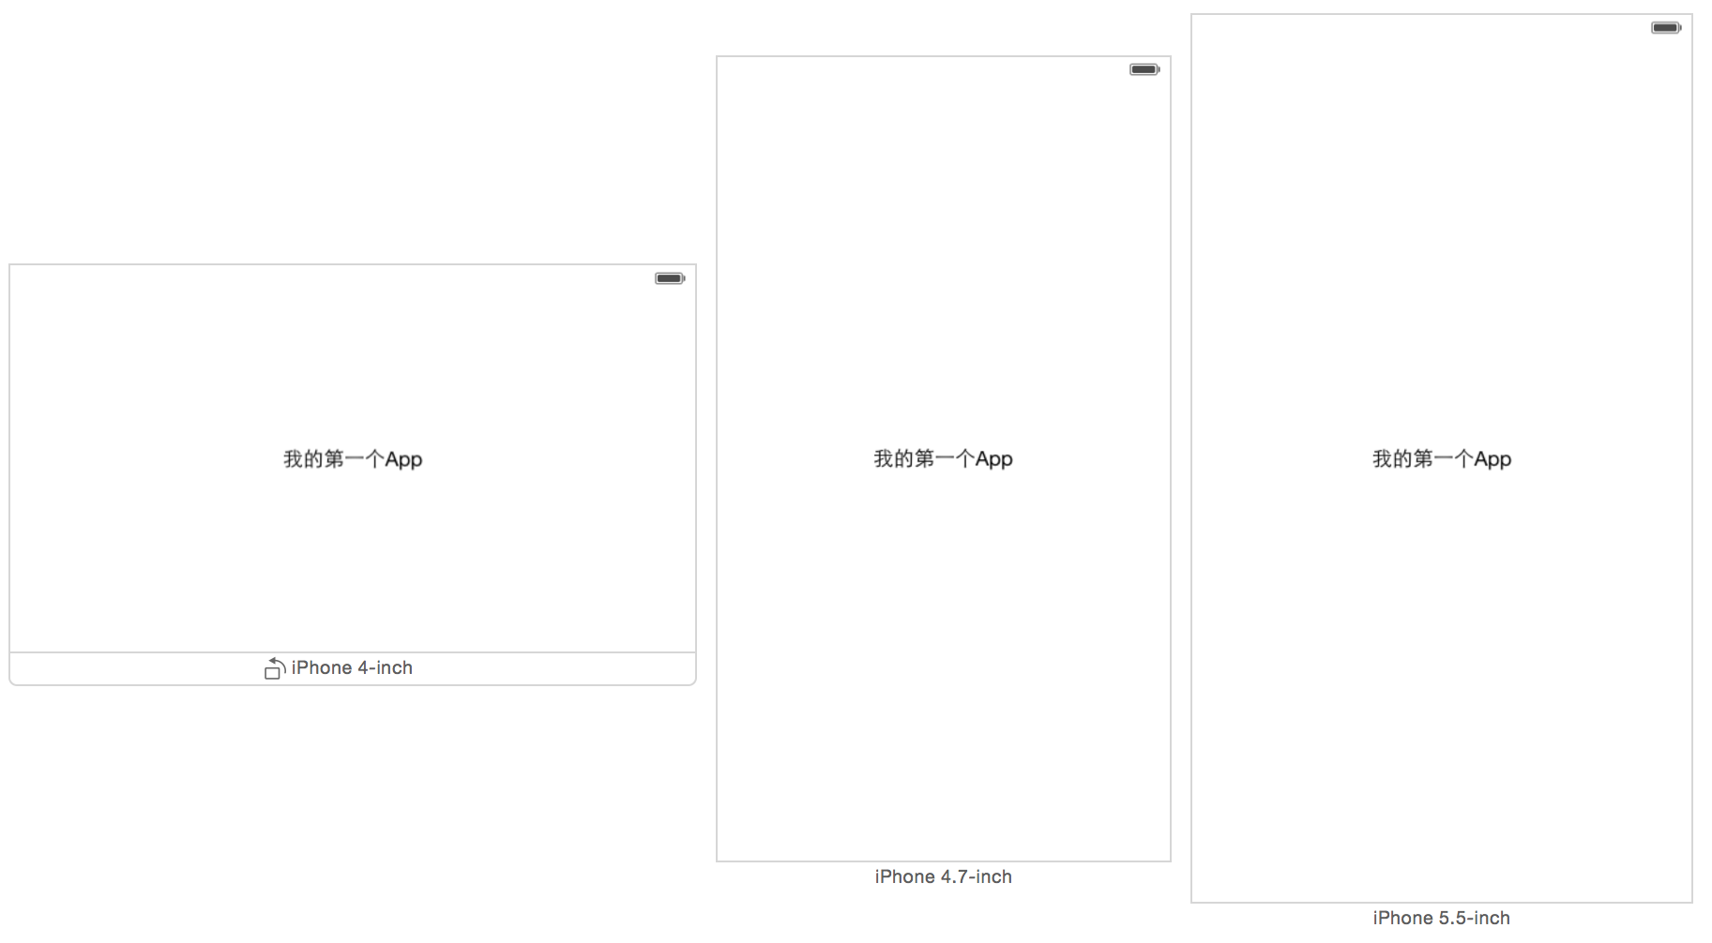
旋转设备方向
旋转按钮
⭐缩放预览窗格：手势

Slide 20
约束小练习

Slide 21
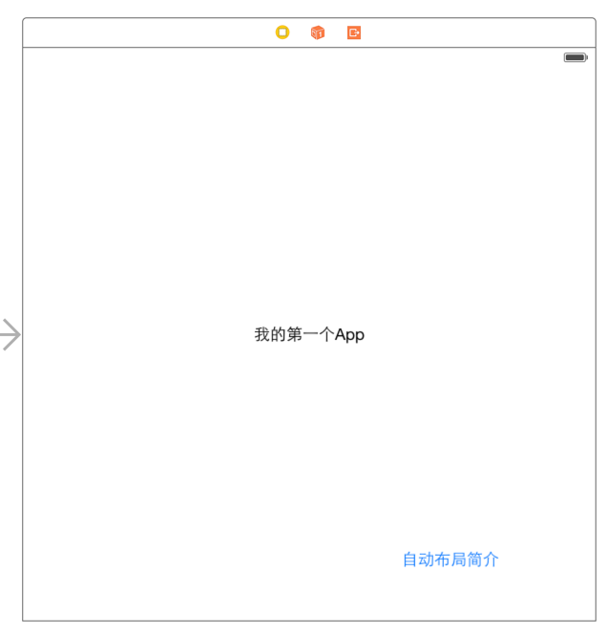
增加一个标签（Label）
居右小角

Slide 22
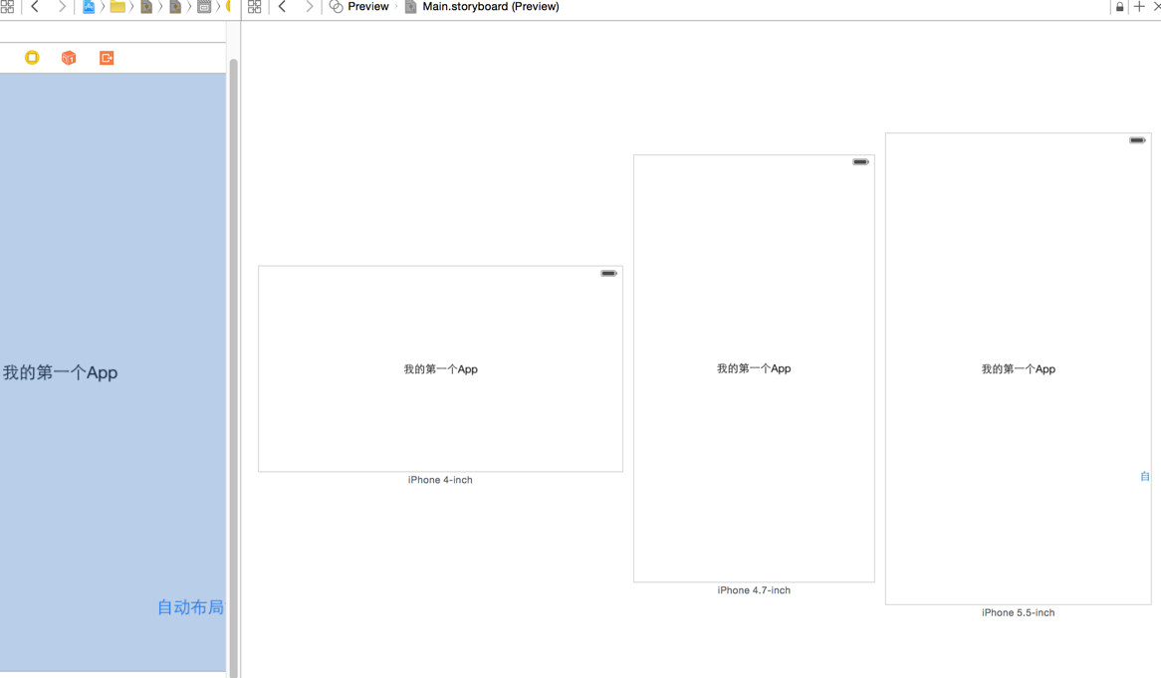
新标签预览
几乎没出现

Slide 23
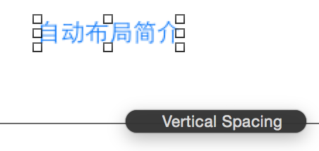
添加约束
按住Control拖到底边放开

Slide 24
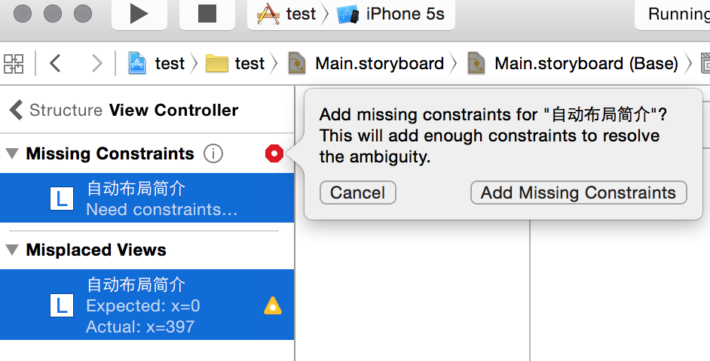
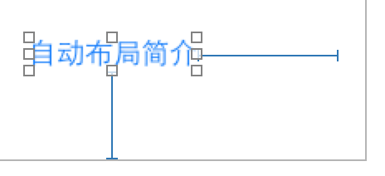
修正约束
自动添加上距离右侧的约束

Slide 25
修正后

Slide 26
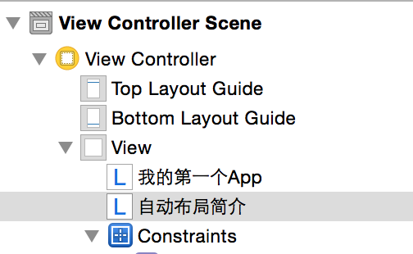
增加一个标签（Label）
默认距离顶边（状态栏）20点，
如果有导航栏，则在导航栏下方
默认顶边，
如果有选项卡栏（Tab Bar），
则在其上方
如果不知道具体的位置，选中之，
Storyboard上会显示其位置

Slide 27

开始练习!
参考ppt及源码：
https://github.com/yagamis/autolayout

